Slide 1
Jornada Institucional
Febrero 2021
Día 2:
“Estrategias para gestionar aulas heterogéneas:
AGRUPAMIENTOS FLEXIBLES”
DIRECCIÓN DE
EDUCACION INICIAL

Slide 2
Objetivos
Visibilizar y analizar las variables de heterogeneidad en las salas de los jardines, recuperando la experiencia de 2020.
Profundizar acerca de la gestión de la enseñanza en aulas heterogéneas
Reflexionar sobre la gestión flexible de los agrupamientos y otras estrategias pedagógicas para acompañar las trayectorias de aprendizaje más debilitadas.
Diseñar propuestas de agrupamientos flexibles para el inicio del ciclo lectivo, según las necesidades y posibilidades de la institución.
ACTORES INSTITUCIONALES PARTICIPANTES:
Equipos Directivos, docentes, asesores psicopedagógicos, psicomotricistas – profesores de desarrollo motor.

Slide 3
Nos volvemos a encontrar y, de alguna forma
ya no somos iguales que antes.
Todos transitamos de manera diferente el año 2020.
En el reencuentro con nuestros/as niños/as será necesario que sientan que los/las extrañamos y queremos cuidarlos/as.
Para eso, la creatividad y las mejores propuestas nos orientan a trabajar con los agrupamientos flexibles, atendiendo a la singularidad de cada uno y a sus necesidades de aprendizaje.
¡Bienvenidas y bienvenidos a este encuentro!

Slide 4
Agenda del día
Reflexión sobre la gestión de la flexibilidad en aulas heterogéneas y la experiencia áulica 2020.
Agrupamientos flexibles y su vinculación con la atención a trayectorias diversas. Recursos para planificar su implementación.
La autonomía como clave para la diversificación.
Esta presentación ppt. tiene por objetivo acompañar de manera visual la lectura del documento correspondiente a este día.

Slide 5
Para comenzar este encuentro compartimos el siguiente video
“Agrupamientos flexibles” - DGE
https://drive.google.com/drive/u/2/folders/1TWB8t3umHXMzMxf86DaT2dU3a47YIn3N
No es una novedad que haya heterogeneidad en las aulas de nuestras escuelas, sin embargo, la situación generada por la pandemia nos ha puesto ante nuevas variables de heterogeneidad y nuevas brechas de desigualdad.
Les proponemos compartir este breve vídeo de Rebeca Anijovich, que, si bien fue elaborado con anterioridad a la situación generada en educación en el contexto COVID, nos ofrece una síntesis muy acertada sobre todos los elementos que se ponen en juego cuando hablamos de AULAS HETEROGÉNEAS
¿CÓMO ENSEÑAR EN AULAS HETEROGÉNEAS?
https://www.youtube.com/watch?v=W1dSEPhOOps&feature=youtu.be

Slide 6
PRIMER MOMENTO:
El desafío de ser FLEXIBLES
LECTURA Y REFLEXIÓN COMPARTIDA fragmento, extraído de “Gestionar una escuela con aulas heterogéneas”, de R. Anijovich
¿Qué significa ser flexibles?
NOS PREGUNTAMOS:
En función de la coyuntura 2020, ¿cómo debimos flexibilizar nuestra organización áulica en relación a los siguientes aspectos: 1- Aprendizajes 2- Tiempos
¿Cómo evaluamos y proyectamos en 2021 dicha flexibilización?

Slide 7
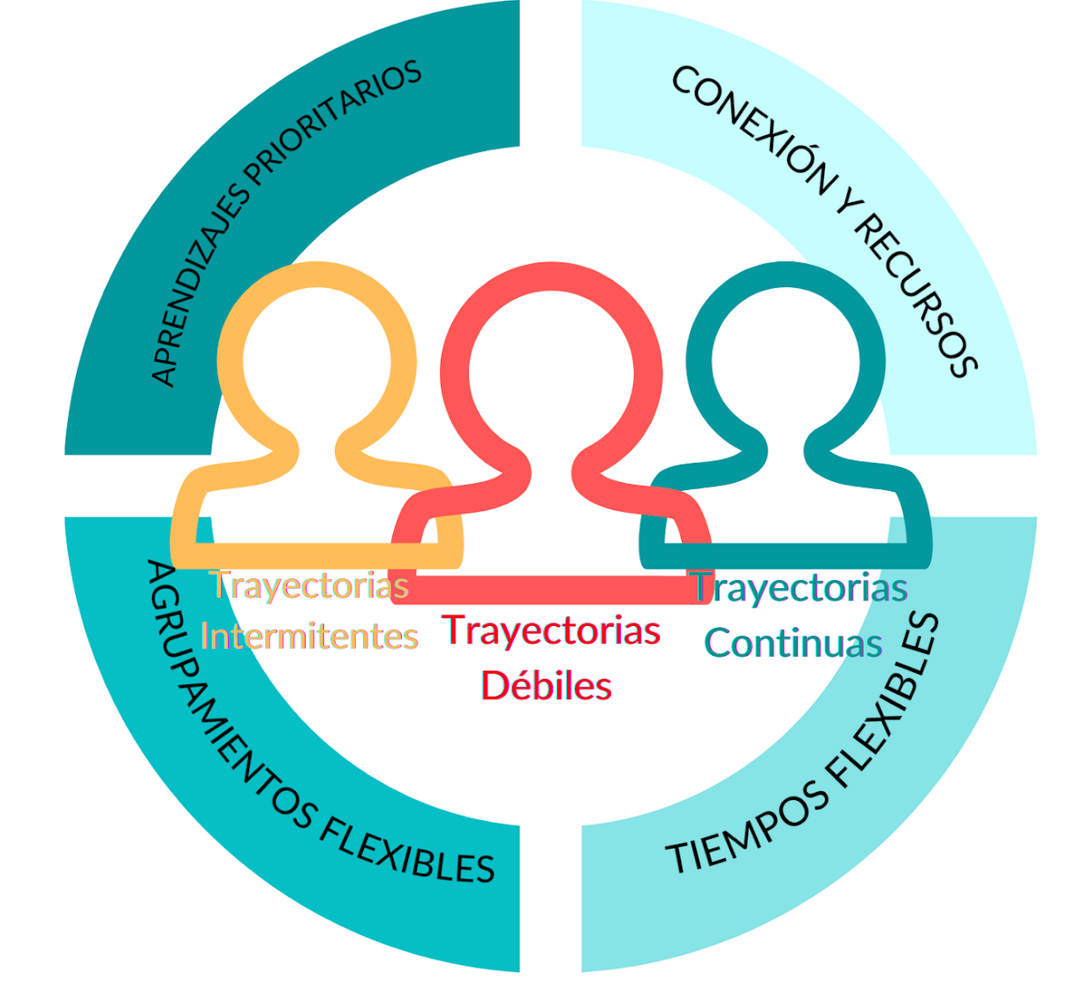
Las variables de heterogeneidad en las salas/aulas
Con los datos del GEM más los conocimientos que aporta la experiencia 2020 es posible “mapear” cómo están compuestos los grupos, tomando en cuenta el análisis de las variables de heterogeneidad.
Este análisis nos puede permitir dimensionar:
PROBLEMAS
OPORTUNIDADES
DESAFÍOS
para 2021

Slide 8
Haciendo visible la heterogeneidad
El valor de FLUIR
Luego de la lectura y análisis del gráfico y recogiendo el diagnóstico elaborado el día anterior, proponemos seguir profundizando en un mapeo de tu sala o institución, visibilizando otras variables que resonaron durante la reflexión y / o que puedas aportar desde tu experiencia.
¿Qué necesidades/posibilidades/oportunidades/ me está revelando este análisis? ¿Dónde ubicaría a cada niño del jardín?
¿Cuántos chicos tengo con conexión? y cuántos no? Qué dispositivos tienen?
¿Cuántos chicos trabajaron adecuadamente con aprendizajes priorizados?
¿Cuántos chicos fueron acompañados siempre por sus familias?
¿Qué necesidades tienen en el contexto de la comunidad?
¿Cuál es el espacio que tengo?
¿Cuál es el tiempo de aprendizaje de cada uno de los estudiantes?
¿Cuáles necesitan más presencialidad?
¿Cuáles pueden continuar de manera remota?

Slide 9
Algunas estrategias valiosas para el ACOMPAÑAMIENTO de las trayectorias (especialmente las más debilitadas)
Realización de evaluaciones diagnósticas continuas que brinden información oportuna y precisa.
Priorización de aprendizajes, con especial énfasis en las habilidades que garantizan la movilidad de los estudiantes entre ciclos y niveles.
Flexibilización de tiempos y agrupamientos que favorezcan el encuentro con los estudiantes que requieren mayor acompañamiento.
Estrategias de aprendizaje diferenciadas y centradas en el estudiante (propuestas sobre indicadores claros y monitoreados de forma permanente)
Desarrollo de tutorías y micro-enseñanza
Asesoramiento a las familias

Slide 10
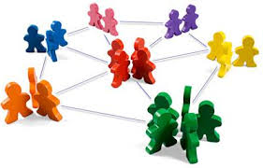
Agrupar con criterios flexibles e
intencionalidad pedagógica
¿Cuál suele ser el criterio que se usa para los agrupamientos en la escuela?
El valor de AGRUPAR, en el marco de la enseñanza diversificada
Se trata de agrupamientos planificados en función de objetivos de aprendizaje precisos, y son de carácter temporal y móvil ( de allí a denominación flexible) .
Este tipo de agrupamientos conforman el corazón de la práctica diversificada ya que brinda a los alumnos la posibilidad de integrar diferentes grupos de trabajo, favoreciendo el desarrollo de habilidades de cooperación.

Slide 11
El valor de FLUIR
Carol Tomlinson utiliza la palabra “fluir” para describir la movilidad de los estudiantes al interior de los grupos de trabajo en un aula que reconoce y valora la heterogeneidad.
Ese “fluir” es consciente y observado; responde a la planificación del docente, en función de la evaluación continua y formativa de los aprendizajes que propone a sus estudiantes.
La diagramación de los agrupamientos es una decisión consciente y ajustada a la planificación, es decir vinculada a una INTENCIONALIDAD

Slide 12
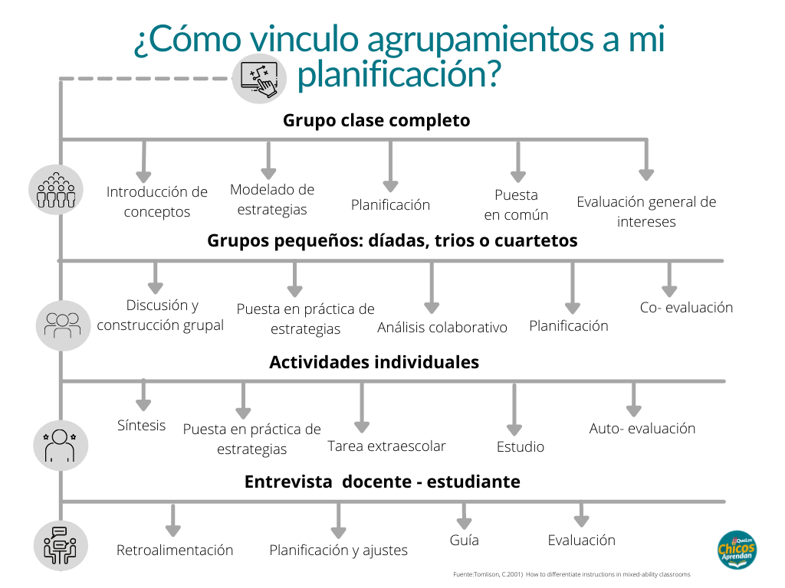
El valor de FLUIR

Slide 13
Rediagramar los tiempos de la presencialidad y no presencialidad de los estudiantes y la flexibilización de agrupamientos en función de tiempos y necesidades de aprendizaje.
El valor de FLUIR
El valor del TIEMPO
Diversificar estrategias de trabajo para asegurar a todos los estudiantes el tiempo y tareas adecuadas a su necesidad
Presencial | Remoto sincrónico | Remoto asincrónico

Slide 14
Cuando el estudiante, en interacción con otros, puede tomar decisiones acerca de su propio proceso de aprendizaje, y cómo orientarlo, hablamos de APRENDIZAJE AUTÓNOMO
El valor de FLUIR
El valor de la AUTONOMÍA
¿Qué podemos hacer los docentes para favorecer el desarrollo de la autonomía en nuestros estudiantes?
¿Cómo podemos incorporar en nuestras propuestas
ESTRATEGIAS DE PLANIFICACIÓN Y BÚSQUEDA, MONITOREO Y EVALUACIÓN DE LA PROPIA TAREA?
Afirma Vigotsky que la cognición se inicia en situaciones sociales en las que el niño comparte responsabilidad con el adulto en la ejecución de una tarea. El apoyo, intenso al principio, se va replegando mientras aumenta la capacidad del niño de desempeñarse más autónomamente
LA AUTONOMÍA FAVORECE LA DIVERSIFICACIÓN

Slide 15
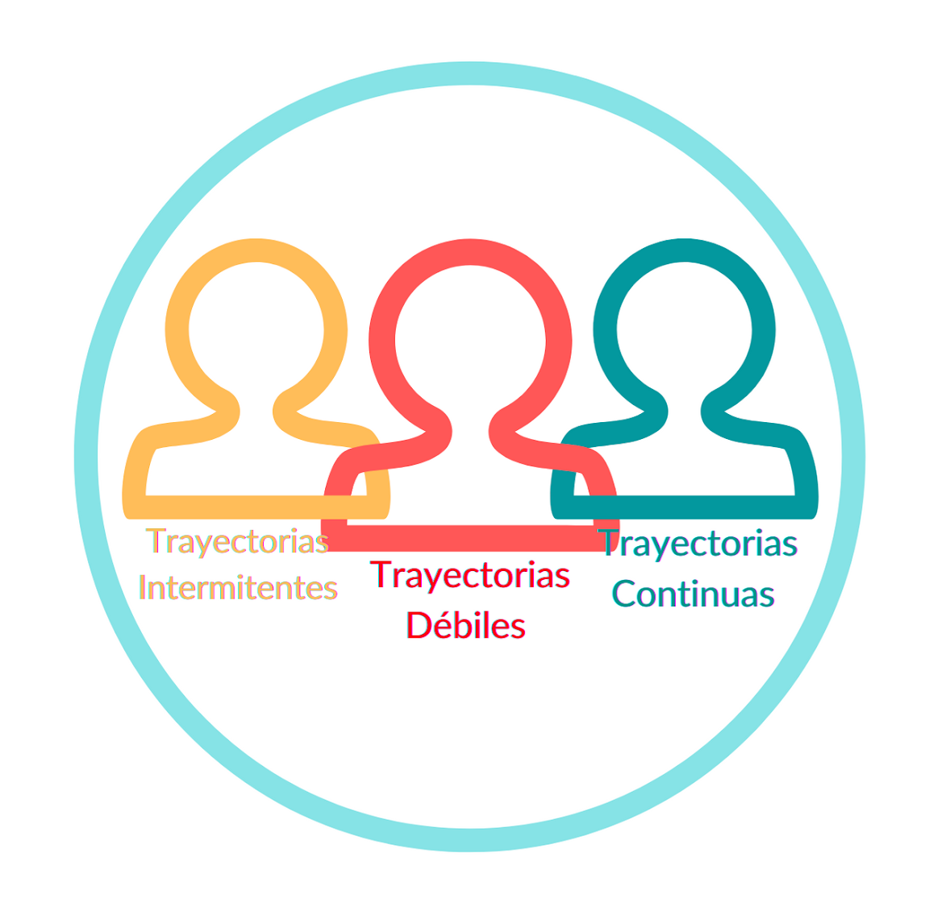
El valor de FLUIR
Diseñando posibles agrupamientos
El siguiente gráfico contiene diferentes tipos de agrupamientos que pueden componer un mosaico de posibilidades a distribuir de acuerdo al tiempo que asignemos a cada uno según nuestra planificación.
Los colores de cada integrante responden al análisis de datos que obtenemos del GEM (Registro de trayectorias y rendimiento), del diálogo con colegas, directivos, instituciones con que articulamos, etc.

Slide 16
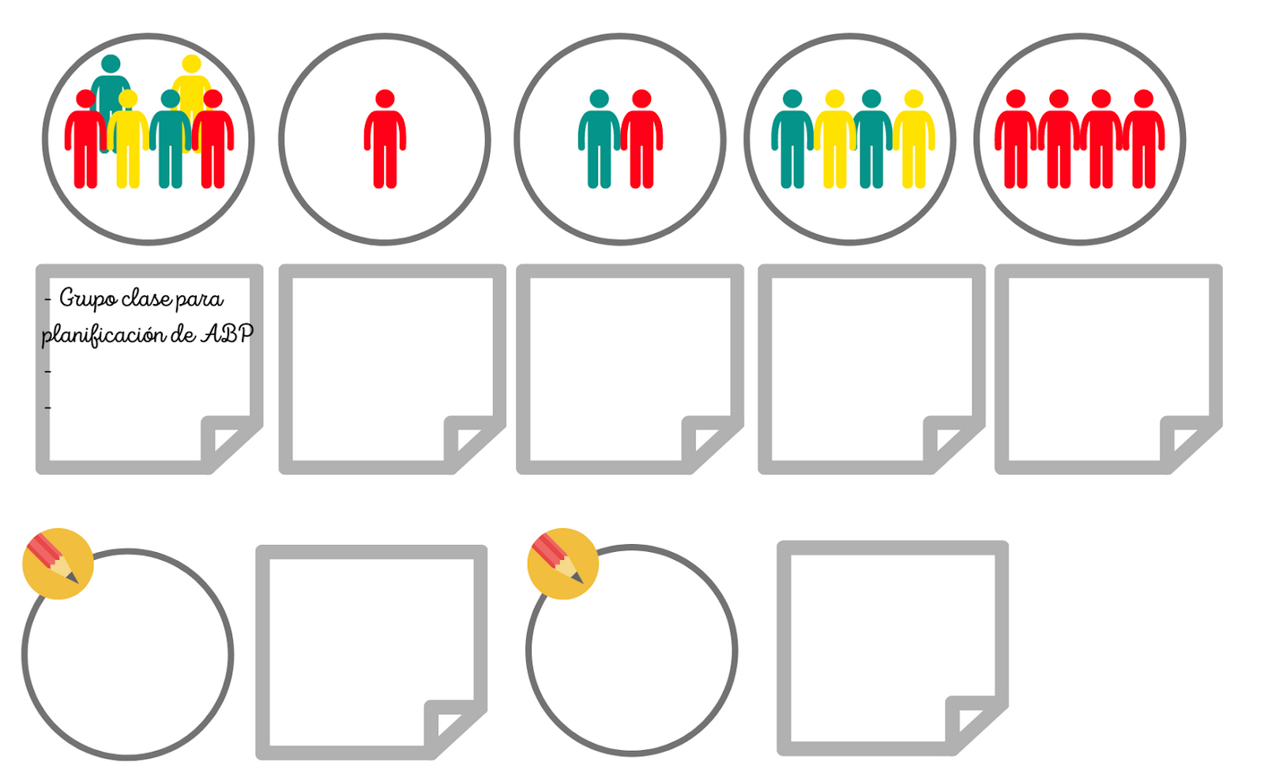
Diseñando posibles agrupamientos
El valor de FLUIR
Les proponemos pensar en los agrupamientos que el gráfico ilustra y registrar para cada círculo al menos 1 (una) vinculación con la intención pedagógica que podría sustentar ese agrupamiento
Luego, pensar y diseñar 2 (dos) agrupamientos posibles que respondan a un criterio/intención apropiado a sus grupos de estudiantes.

Slide 17
El valor de FLUIR
Registrar los acuerdos institucionales y los próximos pasos

Slide 18
Llaves que abren oportunidades
El valor de FLUIR
Para cerrar este encuentro los invitamos a compartir el video: Entrevista a Mari Carmen Diez Navarro
¿CUÁLES SON LAS LLAVES MAESTRAS PARA ABRIR LA ESCUELA?
https://www.youtube.com/watch?v=sm-psAXCSlA
Luego de verlo, reflexionar con la rutina de pensamiento,
Veo
Pienso
me pregunto
Veo qué llaves tengo en mi jardín
Pienso en las llaves que necesito para abrir otra puertas.
Me pregunto cómo puedo aportar a estas nuevas llaves.
Ponemos en común

Slide 19
El valor de FLUIR

Slide 20
Bibliografía
Anijovich, R. Gestionar una escuela con aulas heterogéneas (2014) Paidós. Buenos Aires
Anijovich, R. Malbergier, M. Sigal, C. Una Introducción a la Enseñanza para la Diversidad (2004) Fondo de Cultura Económica. Buenos Aires.
Cómo acompañar las trayectorias escolares. www.portaldelasescuelas.org/wp-content/uploads/2016/03/2_Como_acompanar_las_trayectorias_escolares.pdf
Don´t remediate!! Accelerate.Effective catch-up strategies evidence. UNESCO www.unesdoc.unesco.org/ark:/48223/pf0000374029
Jornadas institucionales setiembre 2020 https://bit.ly/JornadasSetiembre2020
Tomlison, C.How to differentiate instruction in mixed ability classrooms. 2nd Edition (2001) ASDC. Virginia
Tomlinson, C. El aula diversificada. (2001) Buenos Aires. Editorial Bolsillo

